Slide 1
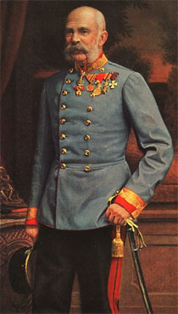
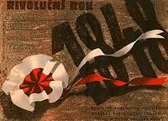
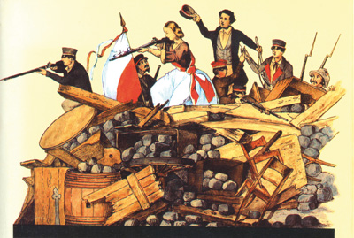
80.1 Revoluční rok 1848
Elektronická učebnice - I. stupeň Základní škola Děčín VI, Na Stráni 879/2 – příspěvková organizace Svět kolem nás
Autor: Mgr. Alena Horová
Notes:
Víte, kdo způsobuje angínu, chřipku, nebo neštovice?

Slide 2
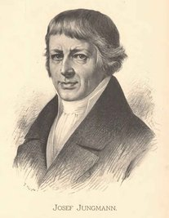
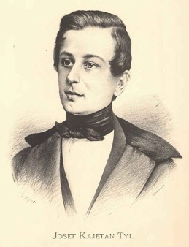
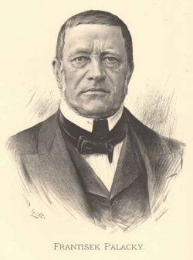
80.2 Co už víš?
Elektronická učebnice - I. stupeň Základní škola Děčín VI, Na Stráni 879/2 – příspěvková organizace Svět kolem nás
JOSEF KAJETÁN TYL
dramatik a herec
psal divadelní hry v češtině → rakouské úřady zavřely jeho divadlo
→ založil vlastní kočovnou společnost, na venkově hráli
česky pro české obecenstvo
FIDLOVAČKA
= jeho nejslavnější divadelní hra
- zazněla v ní poprvé naše hymna Kde domov můj
NÁRODNÍ OBROZENÍ
= hlavním úkolem tohoto hnutí bylo pozvednout český jazyk a národ
→ vymanit český národ z německého vlivu
Vznikají divadla, muzea, ochotnické divadelní spolky a jiné
vlastenecké kroužky.
POČÁTKY NÁRODNÍHO OBROZENÍ
po zrušení nevolnictví Josefem II. → chlapci z venkova přichází do města
→ vzdělávají se, studují → uvědomují si potřebu obnovit český jazyk
→ začali studovat český jazyk, kulturu a dějiny – píší a vydávají české knihy
= označováni jako vlastenci, buditelé.
JOSEF JUNGMANN – napsal pětisvazkový Česko-německý slovník
→ Jungmann dokázal, že čeština je stejně bohatý jazyk jako němčina.
ČESKÁ EXPEDICE
= první české vydavatelství a knihkupectví
čeští básníci a spisovatelé píší knihy ve svém jazyce, překládají cizojazyčné
knihy do češtiny
prodívají se zde české noviny
v čele nakladatelství Václav Matěj Kramerius
FRANTIŠEK PALACKÝ
historik a politik
napsal rozsáhlou knihu
Dějiny národa českého v Čechách a v Moravě
→ vylíčil historii národa do r. 1526

Slide 3
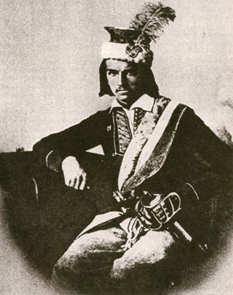
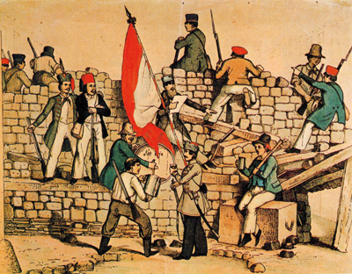
80.3 Jaké si řekneme nové termíny a názvy?
Elektronická učebnice - I. stupeň Základní škola Děčín VI, Na Stráni 879/2 – příspěvková organizace Svět kolem nás
ÚSTAVA
= listina, v níž jsou zakotveny
obecně platné zákony dané země
Češi jsou nespokojeni s vládou Habsburků → touží po národní svobodě → lidé pronásledování policií, cenzura.
Usilují po rovnosti lidí a zrušení roboty.
Chtějí platnou ústavu pro všechny.
CENZURA
= kontrola a omezování sdělování informace
mluveným slovem, tiskem nebo jinými
formami vyjadřování.
REVOLUCE 1848
březen 1848 → zástupci pražského obyvatelstva žádají stejná práva pro všechny občany, zrušení roboty, zrovnoprávnění češtiny s němčinou a zrušení cenzury
mezi tím propukají nepokoje ve Vídni → rakouský císař ustupuje →svolává shromáždění zástupců občanů a vyhlašuje ústavu ( pro Čechy výhody nepřinesla)
červen 1848 – pouliční bouře v Praze → panovník poslal proti demonstrujícím ozbrojené vojsko→ Pražané v ulicích staví barikády a bojují za svá práva → lidé zakládají ozbrojené oddíly = národní gardy
→ povstání revolucionářů po šesti dnech potlačeno
Po porážce revoluce se Rakousko stává policejním státem.
Císař a jeho vláda má neomezenou moc.
Josef Václav Frič
spisovatel, politik,
vůdce povstalců v Paze
barikáda v Karlově ulici (Praha)

Slide 4
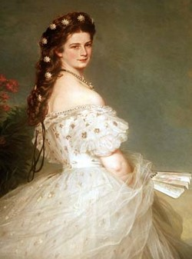
80.4 Co si řekneme nového?
Elektronická učebnice - I. stupeň Základní škola Děčín VI, Na Stráni 879/2 – příspěvková organizace Svět kolem nás
CÍSAŘ FRANTIŠEK JOSEF I.
doba vlády: 1848 – 1916
nastoupil na trůn ke konci roku 1848 jako osmnáctiletý
vládl nejdéle ze všech Habsburků (68 let)
zpočátku vládl sám (absolutisticky)→ zavedl policejní dozor a sledování podezřelých osob (vlastenců)
oporou císařova absolutismu byl ministr vnitra Alexandr Bach
→ postupem času jejich způsob vlády označován pojmem Bachův absolutismus
František Josef I.
vláda: 1848 – 1916
Alžběta Bavorská (Sissi)
manželka Františka Josefa
ZMĚNY PO ROCE 1848
nástup vlády Františka Josefa I.
manželka Alžběta Bavorská - Sissi
Konec poddanství
jediným úspěchem revoluce r. 1848 bylo zrušení poddanství a roboty
→ člověk na vesnici se stal svobodným
po roce 1848 si lidé mohli volit své starosty a obecní výbory
BACHŮV ABSOLUTISMUS
neexistovala ústava
vláda byla volena přímo panovníkem
vzrostl vliv církve
cenzura
byly zakázány veškeré spolky
tvrdý policejní dozor nad obyvatelstvem

Slide 5
78.5 Co si pamatujete?
Elektronická učebnice - I. stupeň Základní škola Děčín VI, Na Stráni 879/2 – příspěvková organizace Svět kolem nás
Popiš situaci v RU před rokem 1848.
Jaký průběh měla revoluce v Praze?
Jaké výhody přinesla revoluce lidem z vesnice?
Co se dělo po revoluci?
Jak se dále vyvíjela vláda nového císaře?
POPIŠ OBRÁZKY
Kdo je na nich?
Jakou úlohu tito lidé sehráli při revoluci?
Co se děje na čtvrtém obrázku?
Kdo byl Alexandr Bach?

Slide 6
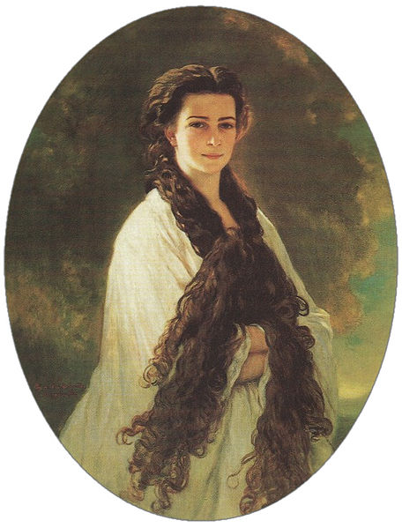
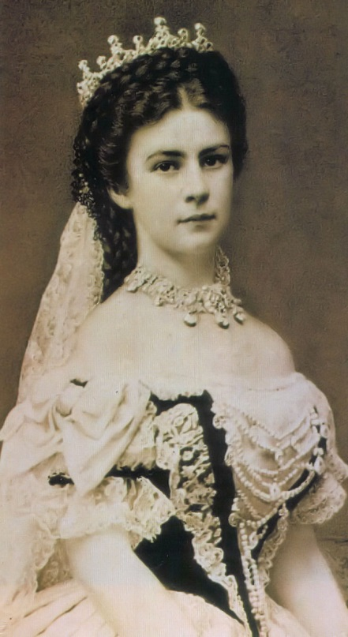
80.6 Něco navíc pro šikovné
Elektronická učebnice - I. stupeň Základní škola Děčín VI, Na Stráni 879/2 – příspěvková organizace Svět kolem nás
ALŽBĚTA AMÁLIE EVŽENIE BAVORSKÁ
známá pod přezdívkou Sissi
manželka Františka Josefa - rakouského císaře
(provdána v šestnácti letech)
měla 4 děti:
- dcera Žofie zemřela v pouhých dvou letech
- dcera Gisela a syn Rudolf vychováváni babičkou
- nejmladší dcera Marie Valerie – vychovávala ji Sissi
byla posedlá svým vzhledem (její pýchou byly vlasy)
její váha nikdy nepřesáhla 55 kg – hodně cvičila, držela drastické diety,
nosila přehnaně utažené šněrovačky a veškerý volný čas věnovala sportu
nikdy si nesedala, ve svých pokojích neměla židle,
při hostinách používala zvláštní klekátka
u dvora ve Vídni se necítila dobře, nebyla zde spokojena
→ často cestovala
zemřela roku 1898 → zavraždil ji italský anarchista Luigi Lucheni,
probodl ji pilníkem na cestě z hotelu do ženevského přístavu
Alžběta Amálie Evženie Bavorská
(Sissi)

Slide 7
80.7 CLIL
Elektronická učebnice - I. stupeň Základní škola Děčín VI, Na Stráni 879/2 – příspěvková organizace Svět kolem nás
Empress Elisabeth of Austria (Sissi)
Sissi was born in 1837 in Munich.
She was the fourth child of Duke Maximilian Joseph in Bavaria.
She was the wife of Franz Joseph I.
They had 4 children.
When was Sissi born?
a) in 1638.
b) in 1837
c) in 1740
2. Who was Sissi´s dad?
a) Duke Maxmilian Joseph in Bavaria
b) Charles VI
c) Franz Joseph I
Empress Elisabeth of Austria
Empress of Austria
Queen of Hungary
b
a
a
c
3. How many children did Sissi have?
a) four
b) twelve
c) sixteen
4. Who was her husband?
a) Duke Maxmilian Joseph in Bavaria
b) Charles VI
c) Franz Joseph I

Slide 8
80.8 Test znalostí
Elektronická učebnice - I. stupeň Základní škola Děčín VI, Na Stráni 879/2 – příspěvková organizace Svět kolem nás
Proč v Praze roku 1848 „vzplála“ revoluce? Lidé chtěli národ vymanit z německého vlivu – chtěli národní svobodu. Bojovali proti vyhlášení samostatného českého státu. c) Lidem se nechtělo pracovat. d) Habsburkové chtěli za sídlo Prahu. | 3. Kdo se stal rakouským císařem po roce 1848? František Josef I. Josef Jungmann Alexandr Bach Josef Václav Frič
2. Jak se jmenoval rakouský ministr vnitra, který po potlačení revoluce v r. 1848 podporoval absolutní vládu císaře? František Josef I. Josef Václav Frič Josef Kajetán Tyl Alexandr Bach | 4. Jak se jmenovala žena Františka Josefa I.? Marie Terezie Božena Němcová Alžběta Bavorská (Sissi) Eliška Přemyslovna
Správné odpovědi:
a
d
a
c
Test na známku

Slide 9
Elektronická učebnice - I. stupeň Základní škola Děčín VI, Na Stráni 879/2 – příspěvková organizace Svět kolem nás
80.9 Použité zdroje, citace
http://t1.gstatic.com/images?q=tbn:ANd9GcTxqXzKlfx4FrwctxwXd6POtD4WCymAWhbBJCYaYWNLUbHCtYVlLw (slide 1)
http://www.zskunratice.cz/files/content/1394/title_image/full_b_2008-03-04_142454.jpg (slide 1,3,5)
http://www.zlate-mince.cz/i/F319.jpg (slide 1,4,5)
http://abicko.avcr.cz/miranda2/export/sitesavcr/data.avcr.cz/abicko/2008/6/05/b_2008-06-06_123046.jpg (slide 3)
http://abicko.avcr.cz/miranda2/export/sitesavcr/data.avcr.cz/abicko/2008/6/05/b_2008-06-06_123044.jpg (slide 3,5)
http://slecna.info/wp-content/uploads/sisi2.jpg (slide 4,5,7)
http://upload.wikimedia.org/wikipedia/commons/f/fd/Erzsebet_kiralyne_photo_1867.jpg (slide 6)
http://upload.wikimedia.org/wikipedia/commons/5/5d/Jan_Vil%C3%ADmek_-_Franti%C5%A1ek_Palack%C3%BD.jpg (slide 2)
http://upload.wikimedia.org/wikipedia/commons/2/25/Jan_Vil%C3%ADmek_-_Josef_Kajet%C3%A1n_Tyl.jpg (slide2)
http://www.digital-guide.cz/media/thumbs/digital_guide/selekce_realie/vyznamne_osobnosti/vedci-a-ucenci/josef_jungmann/jungmann_vilimek_jpg_340x267_q85.jpg (slide 2)

Slide 10
Elektronická učebnice - I. stupeň Základní škola Děčín VI, Na Stráni 879/2 – příspěvková organizace Svět kolem nás
80.10 Anotace
Autor | Mgr. Alena Horová
Období | 01 – 06/2013
Ročník | 5. ročník
Klíčová slova | Revoluce 1848, František Josef I., zrušení poddanství
Anotace | Prezentace popisující revoluční rok 1848.

